Slide 1




Сценарии развития Восточной Сибири и Дальнего Востока в контексте политической и экономической динамики Азиатско-Тихоокеанского региона
Отделение общественных наук РАН
Факультет мировой политики МГУ
им. М.В.Ломоносова
VII Байкальский международный экономический форум
Сентябрь 2011 г.

Slide 2
Сибирь и Дальний Восток
Значение Сибири и Дальнего Востока для Российской Федерации | Сибирь и Дальний Восток – основная пространственная и ресурсная часть современной России, богатая минеральными ресурсами, сельскохозяйственным сырьем, интеллектуальным потенциалом. От того, в каком направлении будут развиваться на этих территориях экономические, инновационные, общественно-политические и социальные процессы, станет все более зависеть место России в мировой экономике и мировой политике.
Ресурсный потенциал | В регионах Сибири и Дальнего Востока находятся крупнейшие месторождения углеводородов, угля, алмазов, крупные месторождения черных, цветных и редких металлов и других рудных и нерудных полезных ископаемых. Сибирь и Дальний Восток располагают огромным энергетическим потенциалом, включая запасы и ресурсы нефти, газа, конденсата, угля, природного урана, ресурсы гидро-, приливной, ветровой, геотермальной энергии, значительный потенциал развития сегментов машиностроения.
Проблемы социального развитие | Регионы Сибири и Дальнего Востока отличаются депопуляцией и низкой экономической плотностью территории, слабо развитой транспортной, энергетической, социальной инфраструктурой.
Факторы, сдерживающие развитие | Высокая составляющая транспортных затрат при перевозке грузов и пассажиров между дальневосточными регионами и остальной частью России, экстремальные природно-климатические условия. Наличие изолированно работающих энергосистем и энергорайонов, затратность и неэффективность структуры энергоисточников. Неразвитая энергетическая и транспортная инфраструктура прямо или косвенно продолжает оставаться основным ограничителем осуществления любых видов деятельности на Дальнем Востоке и Восточной Сибири, причиной низкой конкурентоспособности произведенных продукции, товаров и услуг.

Slide 3
Видение будущего: три сценария развития Восточной Сибири и Дальнего Востока в 2011-2030 гг.
От инерции к стагнации
Попытки освоения ресурсов без существенного улучшения инфраструктурной и технологической основы в условиях, когда мировая экономика развивается без крупных потрясений.
Проработаны три сценария развития Восточной Сибири и Дальнего Востока, различающихся по интенсивности и масштабам освоения энергетических и минерально-сырьевых ресурсов, по технологической основе их освоения, по развитию машиностроения, науки и образования
Падение в пропасть
Бессистемное и фрагментарное освоение природных ресурсов в условиях мирового экономического кризиса, падения спроса на ресурсы и снижения цен на них
Новые возможности
Эффективное сочетание комплексного развития ресурсного потенциала, инфраструктуры, машиностроения, науки и образования
Интенсивность освоения ресурсов
От инерции
к стагнации
Новые возможности
высокая
старая
новая
Технологическая основа
Падение
в пропасть
низкая

Slide 4
Сценарии развития Восточной Сибири и Дальнего Востока в 2011-2030 гг.
Показатели | От инерции к стагнации | Падение в пропасть | Новые возможности
Мировая экономика | Позитивная динамика в мировой экономике | Вторая волна кризиса, падение спроса и цен на ресурсы | Позитивная динамика в мировой экономике
Инфраструктура и технологии | Использование старой инфраструктурной и технологической основы | Улучшение инфраструктуры только экспортного направления | Масштабная реализация инфраструктурных проектов,
Инвестиционная привлекатель-ность | Низкая инвестиционная привлекательность | Привлекательны только отдельные проекты с высокой доходностью и высокими рисками | Высокая инвестиционная привлекательность
Инновационное развитие | Замедленное инновационное развитие | Инновационное развитие отсутствует | Эффективное соединение ресурсного потенциала, развития науки, образования и ряда сегментов машиностроения и наукоемких технологий
Численность населения и качество жизни | Депопуляция, преобладание негативного образа будущего в настроениях людей | Снижение численности постоянно проживающего населения, все более масштабное использование иностранной рабочей силы, низкое качество жизни | Значительное улучшение демографической обстановки, повышение качества жизни в регионах

Slide 5
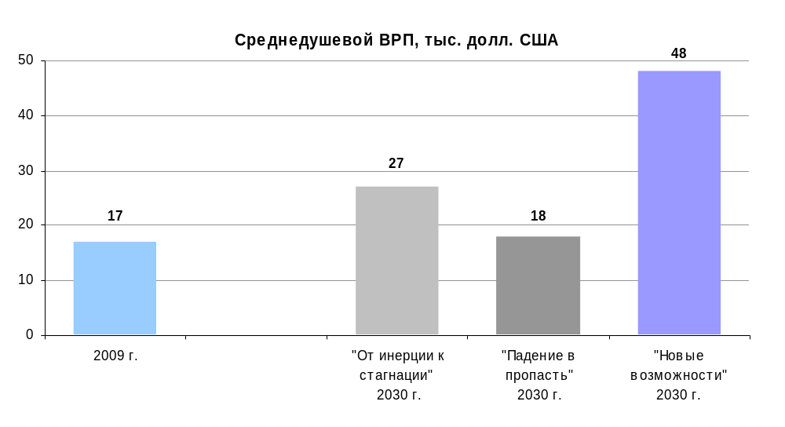
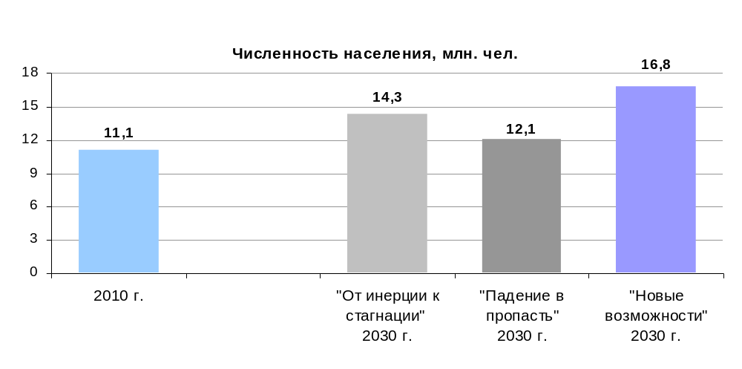
Основные показатели развития регионов Восточной Сибири и российского Дальнего Востока в 2030 г.
Реализация сценария “Новые возможности” приведет к стратегическому прорыву в развитии регионов Восточной Сибири и российского Дальнего Востока.
Совокупный ВРП регионов к 2030 г. возрастет в 5-6 раз по сравнению с 2009 г., а среднедушевой ВРП увеличится с 17 до 48 тыс. долл. США. При этом численность населения вырастет в 1,5 раза по сравнению с уровнем 2010 г.
Источник: Росстат, РАН
Источник: Росстат, РАН

Slide 6
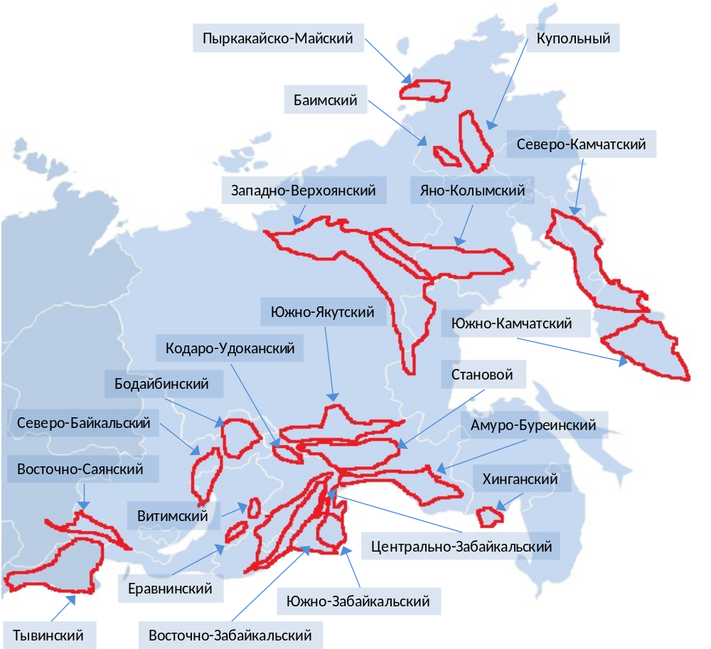
Потенциальные центры экономического роста в Восточной Сибири и на Дальнем Востоке
На территории Восточной Сибири и Дальнего Востока эксперты выделяют 21 центр экономического роста, в которых могут формироваться инновационные кластеры.
Необходимо комплексное развитие транспортной, энергетической , информационно -коммуникационной и социальной инфраструктуры данных центров.

Slide 7
Примеры важнейших проектов для реализации сценария “Новые возможности”
Развитие транспортной инфраструктуры | Расширение пропускной способности Транссиба и БАМа в направлении дальневосточных портов Развитие Находкинского железнодорожного узла Увеличение пропускных мощностей дальневосточных портов Комплексная реконструкция и расширение участка Междуреченск – Тайшет для преодоления узкого места на данном участке Транссиба Превращение России в транспортный коридор между Азией и Европой и интеграция железнодорожной сети России, Монголии и Китая Строительство железной дороги Кызыл – Урумчи Создание нового трансграничного перехода между Россией и Китаем Нижнеленинское – Тунцзян Строительство ж/д ответвлений от Транссиба и БАМа к ЦЭРа и др.
Развитие энергетической инфраструктуры | Сооружение новых гидростанций и реализация гидропотенциала регионов Развитие существующих и строительство дополнительных трубопроводов Строительство ЛЭП и присоединение обозначенных ЦЭРов к общей сети Строительство энергомостов между Россией и Китаем и др.
Освоение ресурсной базы | Разработка и освоение угольных месторождений в Иркутской области и Республике Тыва (Восточно-Саянский, Тывинский ЦЭР) железорудных и полиметаллических месторождений в Читинской области и Республике Саха (Кодаро-Удоканский, Южно-Якутский, Бодайбинский ЦЭРы) месторождений руд цветных металлов в Иркутской области железорудных месторождений в Приморском крае и др.
Развитие ряда сегментов машиностроения | Строительство космодрома «Восточный» и создание на его базе инновационно-промышленного кластера Реконструкция и строительство предприятий судостроения и судоремонта в Приморском и Хабаровском краях Создание совместного российско-корейского судостроительного объединения (Приморский край) Организация производства гражданских и военных самолетов (Комсомольск-на-Амуре, Иркутск) и вертолетов (Арсеньев, Улан-Удэ) Развитие автомобилестроения (создание автомобильного производства компанией Sollers на «Дальзаводе» во Владивостоке и др.).
Реализация проектов по освоению минерально-сырьевой и энергетической базы региона по развитию ряда сегментов машиностроения, инфраструктуры позволит создать основу для развития современных производств продукции с высокой добавленной стоимостью.

Slide 8
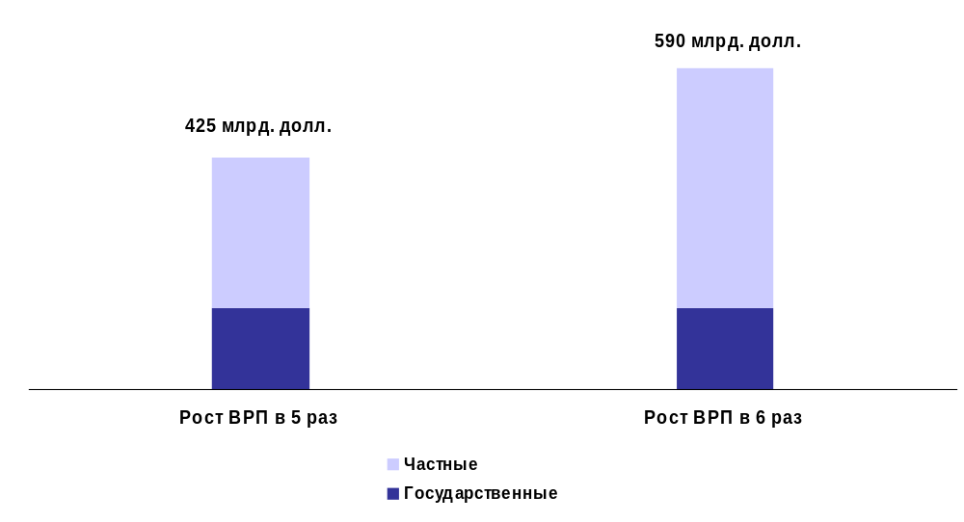
Оценка объема необходимых инвестиций в рамках сценария “Новые возможности” (2011-2030 гг.)
Реализация инвестиционной программы в рамках сценария «Новые возможности» требует как государственных капиталовложений, так и масштабных частных инвестиций.
По оценкам экспертов, государственные вложения могут составить только
25-34% требуемого объема инвестиций.
Объем инвестиций, необходимый для обеспечения роста ВРП регионов Восточной Сибири и Дальнего Востока
в 5-6 раз в 2011-2030 гг.
Строительство новых и модернизация существующих производственных мощностей, развитие технологий
Создание транспортной и энергетической инфраструктуры, развитие образования и науки
Источники: Институт комплексных стратегических исследований и Институт экономики и организации промышленного производства Сибирского отделения Российской Академии Наук

Slide 9
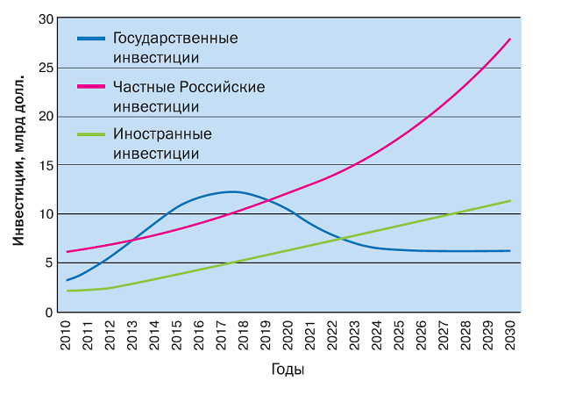
Оценка объема инвестиций, необходимых для развития Сибири и Дальнего Востока
Динамика инвестиций в новые проекты при реализации сценария ≪Новые возможности≫

Slide 10
Формирование условий для развития Восточной Сибири и Дальнего Востока: ряд основных направлений действий
Формирование региональной структуры институтов развития | - Создание Фонда развития Восточной Сибири и Дальнего Востока (с участием Российской Федерации, российских и иностранных частных инвесторов); - Создание Банка развития Восточной Сибири и Дальнего Востока.
Совершенствование правового и налогового режимов | Предоставление налоговых стимулов (по налогу на прибыль, НДС, НДПИ, налогу на имущество, социальным взносам и др.) Ведение особого порядка долгосрочной аренды земли при реализации инновационных капиталоемких проектов; Предоставление иностранными инвесторами долей в совместных предприятиях в соответствии с уровнем передачи технологий со стороны иностранного инвестора; Установление единого порядка получения гарантий доступа к объектам инфраструктуры для бизнеса. и др.
Совершенствование структуры государственного управления | Создание профильного госаппарата, включающего в себя: заместителя Председателя Правительства РФ, координирующего деятельность органов власти в данных регионах; Агентство по развитию Восточной Сибири и Дальнего Востока и др.
Создание условий для привлечения и подготовки кадров и развития человеческого потенциала | Стимулирование населения к переезду в регионы Восточной Сибири и Дальнего Востока (налоговые льготы, ипотечное и подъемное кредитование, бесплатное предоставление участков земли и т.д.); Совершенствование системы подготовки инженерно-технических кадров, с четкой ориентацией ее на потребности развития промышленности и инфраструктуры и др.
Для осуществления сценария «Новые возможности» необходимо создать благоприятные условия для стимулирования инвестиционной и инновационной активности компаний.
590
425

Slide 11
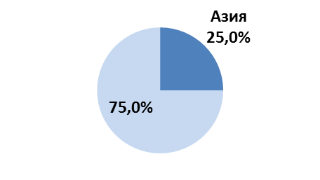

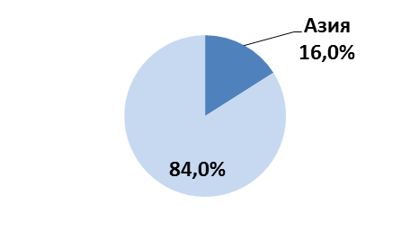
Одна из главных мировых тенденций последнего десятилетия – экономический подъем развивающихся стран Азии
Восточная Сибирь и российский Дальний Восток находятся в непосредственной близости от новых мировых центров экономической активности – развивающихся стран Азии.
Происходит смещение центра мировой экономической активности с Запада на Восток
2010 г.
Доля азиатских стран в мировом ВВП, 2000 и 2010 гг.
2000 г.
Источник: IMF
Notes:
11

Slide 12
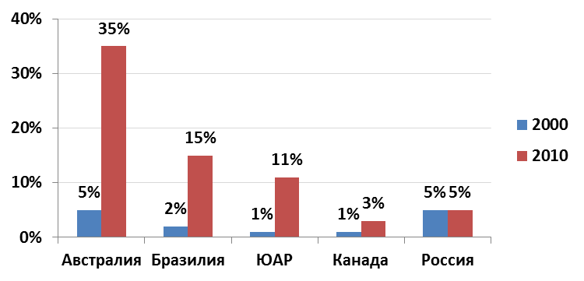
Процессы индустриализации и урбанизации ведут к значительному росту спроса на ресурсы в Китае
 | Доля Китая в мировом потреблении |  | Импорт Китая, млн. тонн
 | 2010 факт | 2020 прогноз | 2010 факт | 2020 прогноз | Рост, %
Железная руда | 64% | 72% | 620 | 725 | 17%
Энергетический уголь | 47% | 56% | 135 | 230 | 70%
Алюминий | 40% | 46% | 0,8 | 4,0 | в 40 раз
Медь | 37% | 47% | 2,0 | 5,0 | 150%
Никель | 37% | 45% | 0,3 | 0,8 | 167%
Цинк | 37% | 42% | 0,3 | 1,0 | в 3,3 раза
Нефть | 11% | 17% | 239 | 350 | 46%
В настоящее время Китай является крупнейшим мировым потребителем ресурсов и товаров.
С ростом экономики
в условиях ограниченности собственной сырьевой базы зависимость Китая от импорта ресурсов будет увеличиваться.
Источники: презентации мировых сырьевых компаний (Peabody, Rio Tinto, UC RUSAL, Vale), прогнозы экспертов и специалистов из институтов РАН
Доля КНР в общем экспорте развитых и развивающихся стран
12
Источник: UN Comtrade
Notes:
12

Slide 13
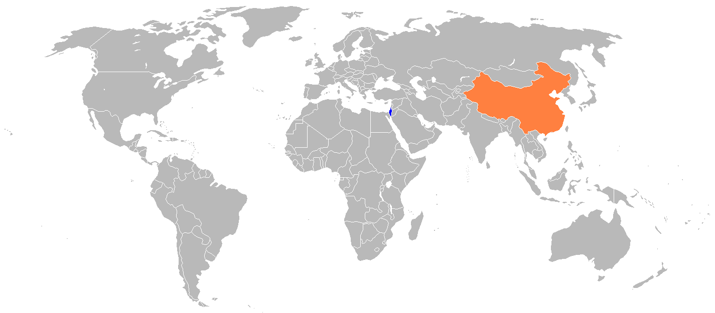
Территориальный фактор в развитии взаимодействия Восточной Сибири и Дальнего Востока со странами Азии
Всего 4-8 дней морем из России в Китай
Территориальная близость к странам Азии и богатейший ресурсный потенциал Восточной Сибири и Дальнего Востока позволяют воспользоваться растущим спросом стран Азии и осуществить технологическую и инфраструктурную модернизацию экономики этих российских регионов.
2-часовой перелет в Пекин или 1 день пути по ж/д через Монголию
Иркутск
20 дней морем
35 дней из Бразилии в Китай
23 дня из ЮАР в Китай
14 дней из Австралии в Китай
 | Доля России в мировых запасах, % | Доля Сибири и Дальнего Востока в общих запасах России, %
Нефть | 10 | ≈ 71
Природный газ | 27,2 | ≈ 78
Уголь | 18 | ≈ 69
Никель | 13,7 | ≈ 79
Железная руда | 26,3 | ≈ 18
Медь | 3,3 | ≈ 79
Золото | 12 | ≈ 75
Гидроэнергоресурсы | 10 | ≈ 80
Источники: Информационно-аналитический центр «Минерал»,
Министерство природных ресурсов РФ, Федеральное агентство по недропользованию
13
Notes:
13

Slide 14

Развитие Восточной Сибири и Дальнего Востока: основные вопросы для дискуссии
В чем должно заключаться участие государства и частных российских и иностранных инвесторов при реализации проектов? Как должна осуществляться координация между ними?
В 2012 г. на саммите стран АТЭС у России есть шанс предложить партнерам из АТР новый взаимо-выгодный режим сотрудничества.
Для этого государству, бизнесу и гражданскому обществу необходимо в ближайшее время принять согласованное решение о пути развития Восточной Сибири и Дальнего Востока.
Что должно быть сделано для ускоренного развития машиностроения в регионах Сибири и Дальнего Востока?
Какими должны быть условия взаимодействия с иностранными инвесторами в рамках реализации проектов по добыче полезных ископаемых, созданию объектов инфраструктуры, высокотехнологичных производств?
Какие должны быть достигнуты договоренности между Россией и странами АТР на межгосударственном уровне для обеспечения взаимоыгодного сотрудничества между частным капиталом соответствующих стран
Как обеспечить максимальную локализацию производства оборудования, технологий на территории Восточной Сибири и российского Дальнего Востока для развития горнодобывающей промышленности и ТЭК, для развития инфраструктуры в этих регионах

